Slide 1

GIT && Gerrit使用流程培训
2011-05-16

Slide 2
Git安装与客户端使用
一.客户端安装git
二.安装openssh client
三.安装repo
四.下载代码
五.创建个人分支，修改代码
六.上传到gerrit，等待code review

Slide 3
一.客户端安装git
  1.1安装git，gitk
  网络连接正常的情况下：
  $ sudo apt-get install git-core gitk git-gui
不能上网，有.deb安装包的，请执行：
$sudo dpkg -i XXXX.deb

Slide 4
二．安装openssh client
  2.1安装openssh client
  $ sudo apt-get install openssh-client
  （这一步一般虚拟机都有了，可以不用装）
  检查home/user/.ssh目录有没有，没有的话用ssh-keygen 生成。ssh是管理和转换认证的密钥，包括 RSA 和 DSA 两种密钥

Slide 5
二．安装openssh client
  2.2 生成rsa密钥：
  务必要敲下面的命令生成ssh私公钥：
  $ssh-keygen -t rsa -C “youremail”
  （最好加上youremail）一路回车，不用输密码，在home/user/.ssh 目录会生成id_rsa,id_rsa.pub两个文件

Slide 6
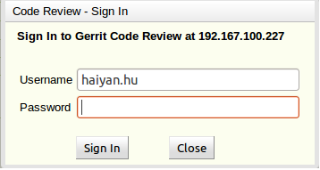
二．安装openssh client
  2.3 拷贝~/.ssh /id_rsa.pub的内容，在Gerrit 中添加公钥（最好用命令行打开id_rsa.pub的内容）
  首先登入到http://172.16.6.11:8080，点击右上角的sign in，输入用户名，密码，如图
  请保证域中有你的域帐号，用户名为名字全拼，密码是你登入域的密码，
  如：username: haiyan.hu
  Password:xxxx

Slide 7
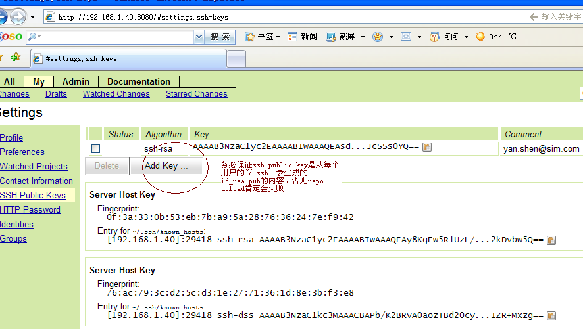
二．安装openssh client
  进入gerrit界面之后，点击admin–>settings（在右上角），选择左侧SSH Public Keys选项，添加公钥，如下图所示

Slide 8
二．安装openssh client
  公钥添加完成后，测试能否连接到gerrit服务器：
  $ ssh –p 29418 yourname@172.16.6.11
  如果提示publickey denied，说明生成的key有问题，请重新生成，然后重启ubuntu机器。
  请记住：
  请把本地家目录下的ssh/id_rsa.pub文件发给swscm@sim.com
  以后本地一旦公钥添加到服务器上，不能随便在本地生成公私钥，一旦生成，就得发给scm组替换服务器上旧的公钥。

Slide 9
二．安装openssh client
  收到scm邮件公钥添加完成后，测试能否连接到git服务器：
  $ ssh git@172.16.6.11
  如果还是连接不成功，请使用下面的命令：
  $ ssh-add

Slide 10
三．下载repo
  3.1 首先确保在当前用户的主目录下创建一个/bin目录，如下：
  $ mkdir ~/bin
  $export PATH=~/bin:$PATH
  把repo脚本文件放在~/bin文件夹
  3.2给repo添加可执行权限
  $ chmod a+x ~/bin/repo

Slide 11
四.下载版本库，开发步骤：
  外部可以访问的仓库地址：git@172.16.6.11:sim-android/platform/manifest.git
  4.1 初始化本地用户
  $git config --global user.name “yourname”
  $git config --global user.email youremail
  4.2先在本地建立一个空的工程目录
  例：myandroid
  $ mkdir myandroid
  $ cd myandroid

Slide 12
四.下载版本库，开发步骤：
  4.3用repo init 命令初始化：
  用repo init来下载manifest Git 库，具体命令如下：
  下载pe90项目请用下面的分支：
  $repo init -u git@172.16.6.11:sim-android/platform/manifest.git -b yourbranch (如：msm7x27_6050_froyo）
  提示要输入密码的，请确认:ssh git@172.16.6.11 能否成功连接服务器
  下载过程中会出现让你输入姓名和email，请一定要输入正确的用户和email (执行了4.0的话，这个地方会自动出现你的名字和mail)
  如果输入的用户名和email不正确，可在代码同步完成后用以下命令修改：
  repo forall -c git config user.name “haiyan.hu(替换成自己的)”
  repo forall -c git config user.email haiyan.hu@sim.com
  该设置操作只需要做一次

Slide 13
四.下载版本库，开发步骤：
  4.4 同步版本库
  使用命令：
  $ repo sync
  我们就可以把整个android代码同步到本地，时间大
  约在30分钟左右
  同步单个或选定的projects
  $repo sync gerritproject （如：platform/build）

Slide 14
五. 建立个人feature分支，修改代码，解决冲突,上传分支到gerrit
  基本流程：
  a. 用repo start branch --all创建个人分支
  b. 修改文件
  c. git add file
  d.用repo forall -c git commit 提交更改
  e. 用repo upload 把本地修改的分支上传到gerrit server

Slide 15
五. 建立个人feature分支，修改代码，解决冲突,上传分支到gerrit
  5.1 创建个人分支：
  创建个人分支方法一：（应用所有仓库）
  $ repo start yourbranch --all
  --all 参数表示应用于所有git仓库，给所有仓库创建此分支
  $ repo start yourbranch project1ist1
  project1ist1 表示你创建的分支只应用projectlist1项目

Slide 16
五. 建立个人feature分支，修改代码，解决冲突,上传分支到gerrit
  创建个人分支方法二：（只适用于当前仓库，不能用repo upload 上传git branch 创建的分支名，所以建议大家不要使用这个命令创建分支）
  $ git branch yourbranch
  创建个人分支命名规则:
  （此处与ClearCase中的分支命名规则相同）
  分支名结合ClearQuest中相应的bugID命名
  CR/PR_ID号_姓名全拼
  例：CR_swqa00091947_shijing
  当一个分支需要同时处理多个BUG时,应以CQ中最大的ID号命名分支

Slide 17
五. 建立个人feature分支，修改代码，解决冲突,上传分支到gerrit
  分支应用技巧：
  $ git branch
  可显示当前版本库所有存在的分支，带*号的分支表示当前定位在哪个分支上
  切换分支：git checkout
  $ git checkout yourbranch
  提示：swiched to branch ‘yourbranch’，HEAD已经指向yourbranch

Slide 18
五. 建立个人feature分支，修改代码，解决冲突,上传分支到gerrit
  5.2 开发人员可以开始修改代码
  5.3 修改好之后，可以用下面两个命令来查看
  你修改文件内容的差异：
  $ repo status
  $ git diff
  这里讲下git diff 和git diff –cached 的区别：
  git diff 这个命令只在git add之前使用有效，如果使用git add了那么此命令输出为空
  git diff –cached 这个命令在git add之后在git commit之前有效
  repo status 或git status 这两个命令也只在git commit 之前有效，表示有哪些文件发生改动

Slide 19
五. 建立个人feature分支，修改代码，解决冲突,上传分支到gerrit
  5.4代码确认修改没问题，可以提交到本地git
  仓库
  5.4.1 $ git add file
  file:需要上传到服务器的文件名，此处也可使用git-gui工具来操作
  5.4.2 $ repo forall -c git commit –m ”注释”
  此处的注释一定要添加,撤销修改使用git reset

Slide 20
五. 建立个人feature分支，修改代码，解决冲突,上传分支到gerrit
  5.4.4 $ repo upload -t
  使用命令repo upload把本地的分支上传gerrit进行code review , gerrit系统会自动创建一个chang-id .
  如果只修改了某个projectlist下的几个文件，就可以直接对这个project提交：
  $ repo upload projectlist
  上传成功提示 *[new branch] yourbranch→refs/for/msm7x27_6050_froyo/yourbranch
  说明已经上传到gerrit中，等待code review
  如果修改了好几个projectlist，请用下面的命令提交：
  $repo upload -t
  弹出vim 编辑窗口界面，把 # 删除，按esc键 :wq保存退出，即可提交所有项目

Slide 21
五. 建立个人feature分支，修改代码，解决冲突,上传分支到gerrit
5.4.5 Push到gerrit后，change-id处于open状态，要增加新的内容到此change-id，如何处理？
在该分支上增加新的内容
$ git add添加此文件
补充提交（$ git commit --amend -m ”commit message”）
针对此change-id进行patch set
$ git push ssh://yourname@172.16.6.11:29418/gerritproject HEAD:refs/changes/**/**
gerrit在原来change-id上增加了一个补丁

Slide 22
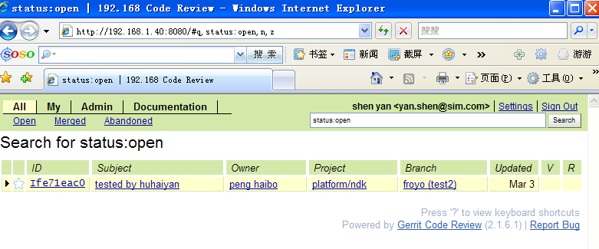
六.上传到gerrit，等待code review
进入gerrit界面就可以看到刚刚提交的chang-id，
处于opend状态

Slide 23
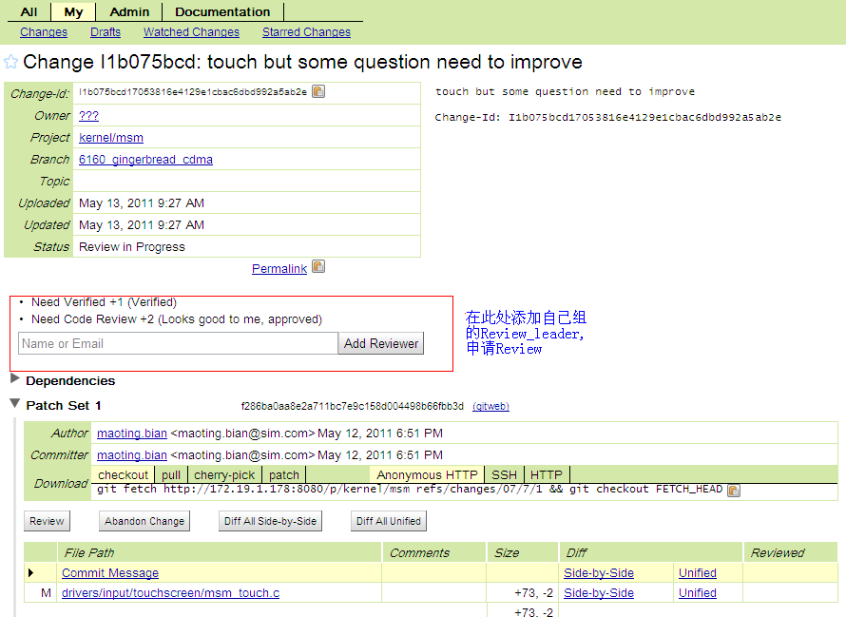
六.上传到gerrit，等待code review
打开刚刚提交的change-id,先自己verify,然后选择Review_leader申请review
Review

Slide 24
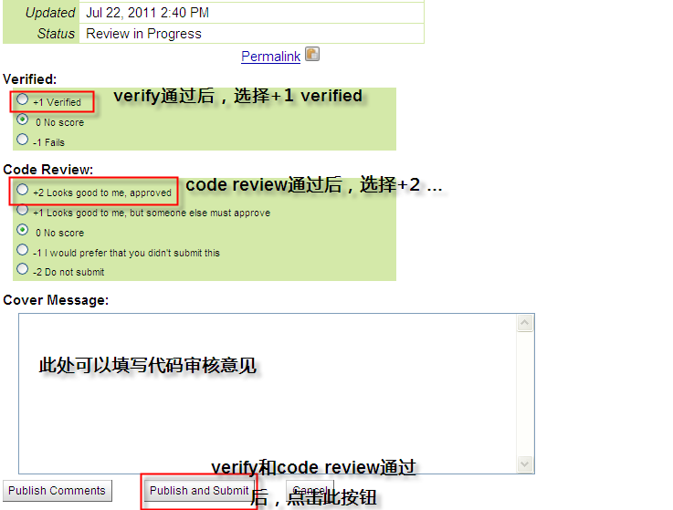
七 gerrit上codereview

Slide 25
七 gerrit上codereview
reviewer执行publish and submit后，如果修改的文件没有路径冲突，那么在记录界面的下方会显示Change has been successfully merged into the git repository. 这说明修改已经被成功合并到远程仓库里了，其他的开发人员可以通过执行repo sync获取别人修改的代码。
如果Reviewer执行publish and submit后，看到如下提示：Your change could not be merged due to a path conflict.
Please merge (or rebase) the change locally and upload the resolution for review. 这时reviewer需要通知到开发人员，开发人员需要在本地更新到最新的代码，解决完冲突，再次提交到gerrit。

Slide 26
gerrit解决冲突办法
Merge过程中冲突怎么办？
方法a:本地还存在此分支
1 与服务器同步远程分支$ git fetch
2 $ git rebase sim/msm7x27_6050_froyo
顺利完成rebase,使用如下命令给冲突的change-id增加补丁
3 $ git push ssh://yourname@172.16.6.11:29418/gerritproject HEAD:refs/changes/**/**
4 rebase冲突的（有报Conflict），手动解决冲突
5 加入冲突的文件到暂存 $ git add
6 完成rebase: $ git rebase --continue
7 $ git push ssh://yourname@172.16.6.11:29418/gerritproject HEAD:refs/changes/**/**

Slide 27
gerrit解决冲突办法
方法b:本地已经不存在此分支
1 与服务器同步远程分支$ git fetch
2 新建分支$ git checkout –b yourbranchname sim/msm7x27_6050_froyo
使用gerrit中冲突提交中的cherry-pick命令对当前分支打补丁，cherry-pick后加上一个 -n，可以阻止自动commit格式如下：
3 $ git fetch http://172.16.6.11:8080/p/platform/packages/apps/Contacts refs/changes/31/431/1 && git cherry-pick -n FETCH_HEAD
4 加入更改的文件到暂存$ git add
5 $ git commit -m “commit message” ,也可以使用如下命令（git commit -C 原Patch set编号）使用原来的commit message进行提交
6 使用如下命令给冲突的change-id增加补丁：
$ git push ssh://yourname@172.16.6.11:29418/gerritproject HEAD:refs/changes/**/**
7 重新review,verify,并submit到代码服务器

Slide 28
使用repo流程的几个步骤：
  a. repo init -u git@172.16.6.11:sim-android/platform/manifest.git -b msm7x27_6050_froyo
  b. repo start yourbranchname --all (这个命令会从当前的manifest.xml指定的地方创建分支， 如果你先前的那个分支有没有提交的内容的话， 会提醒你)
  c. modify your code
  d. commit code
    添加新的文件 git add path-to-the file ; 添加后需要commit, 可以和你修改的文件一并提交
    在某个项目下提交 git commit -m “your comment”
    如果你的改动涉及到多个git project，repo forall -c git commit -m “your comment”
  e. repo upload -t ( upload to gerrit for review)
  f. Use gerrit review code
  g. repo sync (update source code to latest version)
  h. Goto b 步骤

Slide 29
使用小技巧
    1.如果你的改动涉及到多个git project，可以用repo forall –c 来结合git的命令一起使用。如：
    repo forall -c git add file ---发现使用了不行这个命令，请大家注意，可以用git gui来选择要add的文件或者用git add命令
    repo forall -c git commit -m “your comment”
2.对文件的撤销修改：
分两种情况：
在commit之前，要撤销修改，用git checkout file
在commit之后，要撤销改动，用git reset，具体的git reset 的参数如下：
git reset --soft 表示只回退commit的信息，而代码的修改内容还在
git reset --hard 表示完全撤销一个commit，彻底的回复到上一次commit的状态
代码的修改内容也不在了，完全倒退到上次commit之时的代码
git reset –mixed 撤销commit和index file，保留working tree
git reset – 表示使用git add之后，又不要了，用此命令删除登记在index file里某
个文件

Slide 30
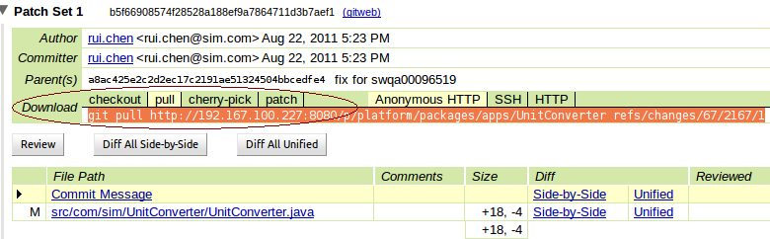
使用小技巧
3 . 要到gerrit中下载特定的版本到本地使用git pull 或git cherry-pick
$ git pull http://192.167.100.227:8080/p/platform/packages/apps/UnitConverter refs/changes/67/2167/1
如图，直接拷贝命令：

Slide 31
使用小技巧
4 如果chang-id（本地的修改）已经提交到gerrit，被置成abandoned状态，但是本地的修改还想继续修改，继用了原分支，这样再提交到gerrit会和置成abandoned状态的那个change-id有关联，还是提交不到git库的。
解决办法：本地重新创建新的分支修改代码，提交到gerrit
5 对于已经提交到库，本地仓库也不需要哪些不需要分支：请使用下面的命令删除：
$repo prune
如果还有一些project 的分支删除不了的，请到git 仓库下，执行：
$ git branch -D yourbranch

Slide 32
Thanks
SCM 内部资料

